Slide 1

Занятие 9
Практическая экология
2 класс
Какая вода нужна человеку
Феоктистова Л.Д.,
учитель начальных классов
МАОУ «Гимназия №76 г.Челябинска»

Slide 2
Повторение
Назови главное свойство воды.
Какие ещё свойства воды нам известны?
Что мы выяснили о воде на прошлом занятии?

Slide 3
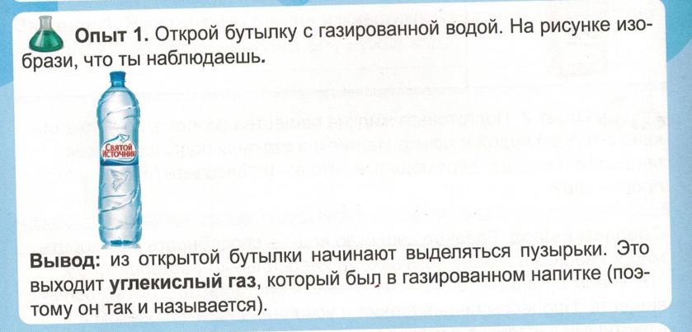
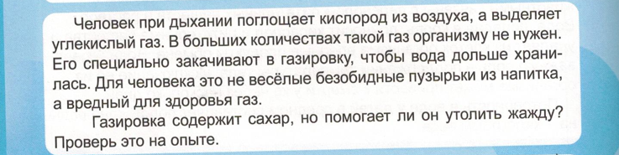
Работа с учебником с.22

Slide 4
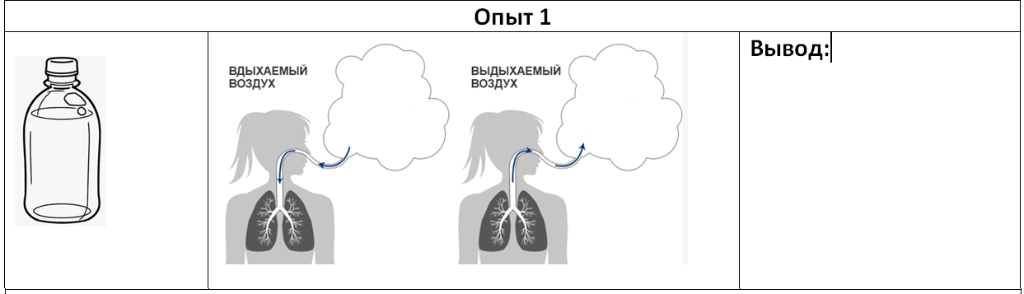
Рабочий лист

Slide 5
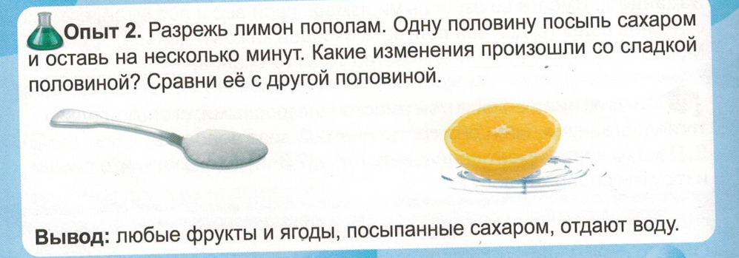
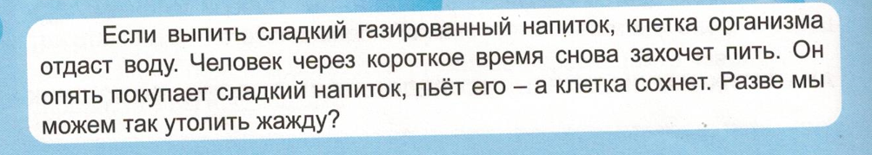

Slide 6
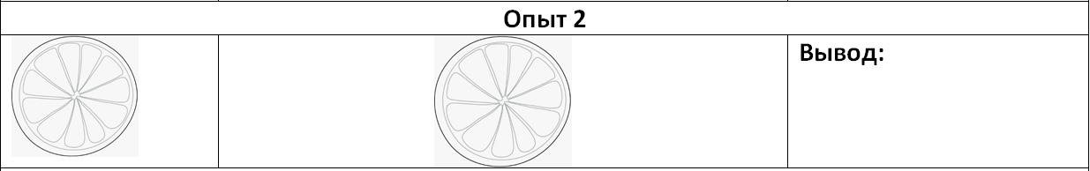
Рабочий лист

Slide 7
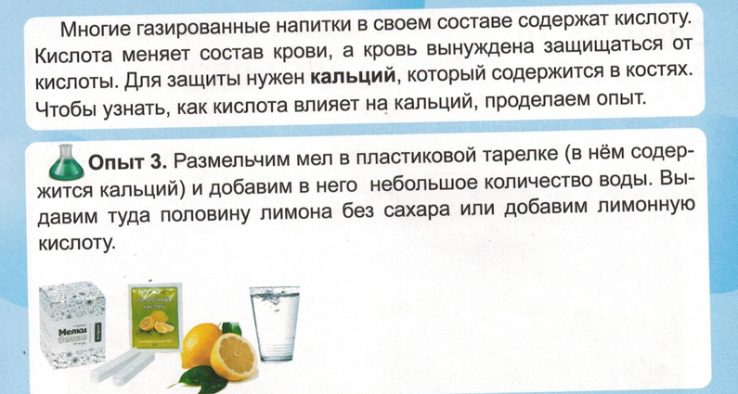

Slide 8
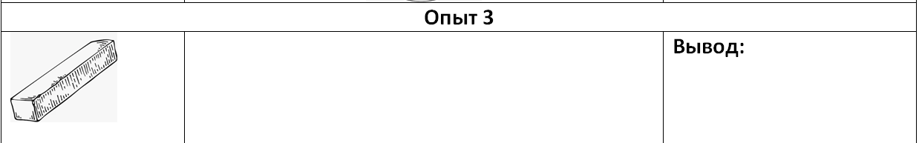
Рабочий лист

Slide 9
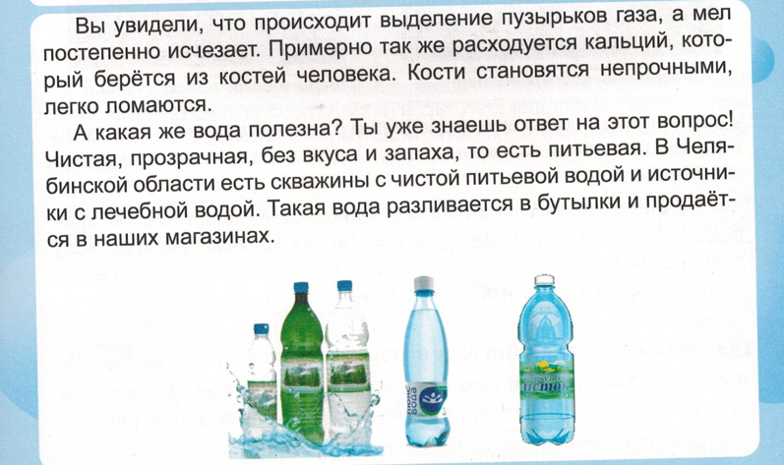
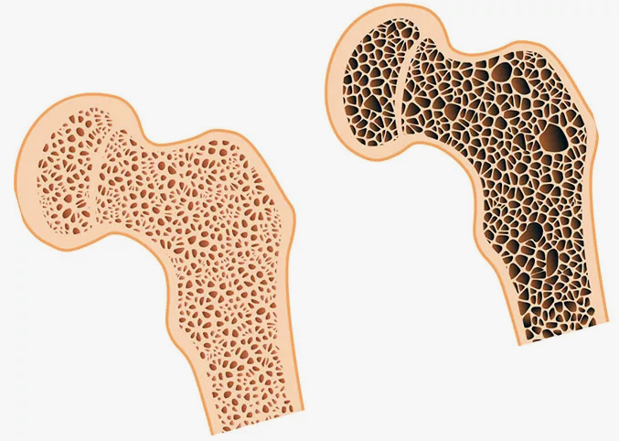
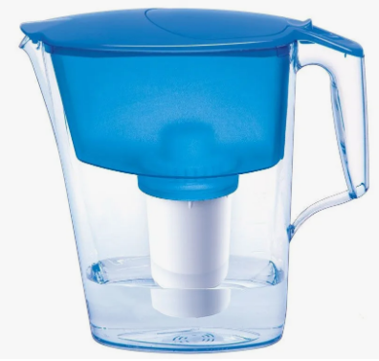
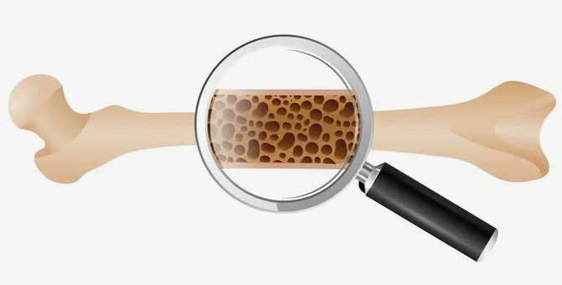

Slide 10
Какие выводы сделаем?

Slide 11
Домашнее задание
С.22-23,ответить на вопросы викторины

